Slide 1
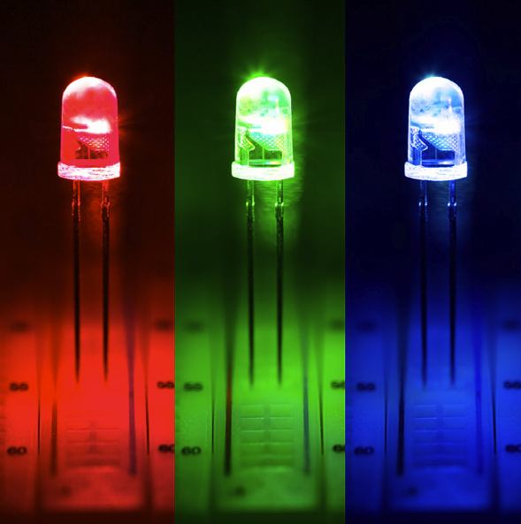
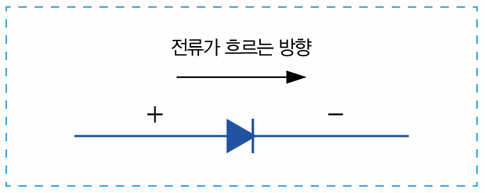
Led Strip이란?
LED (Light Emitting Diode)
다이오드란?
전류를 한 방향으로만 흐르게 하는 반도체 소자
Notes:
Led strip에 대해 설명하기 전에 잠깐 간단히 led에 대해 집고 넘어가겠습니다.
Led란? Light Emitting Diode의 줄임 말로 즉, 빛을 내는 다이오드입니다.
여기서 다이오드는 전류를 한 방향으로만 흐르게 해주는 반도체 소자를 말합니다.

Slide 2
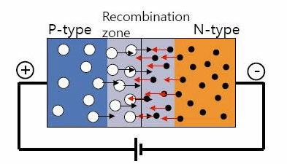
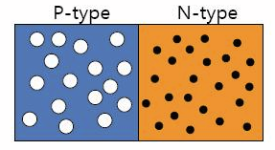
Led 란?
발광 다이오드
Notes:
그리고 이 다이오드도 사용목적에 따라 몇 가지 종류로 나뉘는데 그중 led에서 쓰이는 다이오드는 발광다이오드라고 합니다.
이 발광 다이오드는 pn접합의 구조로 이루어져 있는데 이는 p형 반도체와 n형 반도체를 말 그대로 접합하여 만든 것으로 이 반도체들은 진성 반도체인 규소와 같은 14족 원소들로 만들어지는데, 이때 14족 원소는
최외각에 4개의 전자가 잇으며 15족 원소나 13족 원소 중 어떤 원소와 결합하냐에 따라 극성이 정해지게 됩니다. 이에 따라, 정공이 많아 +극성을 가지게 되면 p형 반도체, 자유 전자가 많아 –극성을 띄게 되면 n형 반도체라
부르게 됩니다.
이러한 다이오드에 순방향 전류를 가하게 되면,
/ 전류가 잘 흐르게 되어 정공이 음극으로 가고 자유전자가 양극으로 가면 경계면에서 결합을 하게 되고 중성이 됩니다.

Slide 3
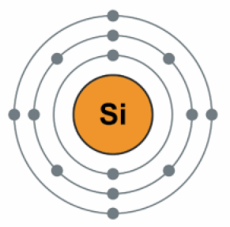
Led 란?
Led가 빛을 내는 원리
자유전자
정공
Notes:
Pn접합부에서 원자들이 서로 만나 중성이 될 때, 즉,
/n형 반도체에 있던 자유전자가 p형 반도체에 있던 정공에 들어가 에너지가 발생하게 되는데
/이 에너지가 빛 에너지의 형태로 나타납니다. 교수님이 광센서를 설명해주시면서, 했던 바로 그 내용입니다.

Slide 4
Led 란?
백열전구가 빛을 내는 원리
충격
열
자유전자
정공
Notes:
반대로 외부에서
/충격을 가해 궤도를 돌고있던 전자가
/ 궤도를 벗어나 자유전자가되면
/ 열이 발생하게 되는데 이러한 원리가 백열전구의 원리 입니다.

Slide 5
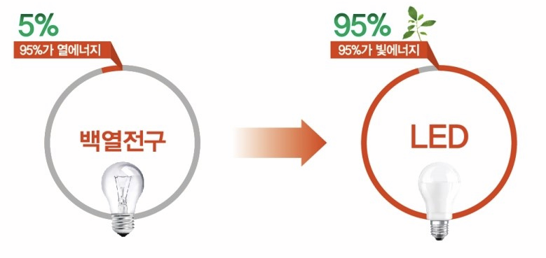
Led 란?
Notes:
이러한 원리로 led와 백열전구는 그 효율자체가 달라지는데요.
백열전구의 경우 5%만이 빛에너지고 나머지는 열에너지인 반면, led전구는 95%되는 효율로 빛에너지로 전환 됩니다.

Slide 6
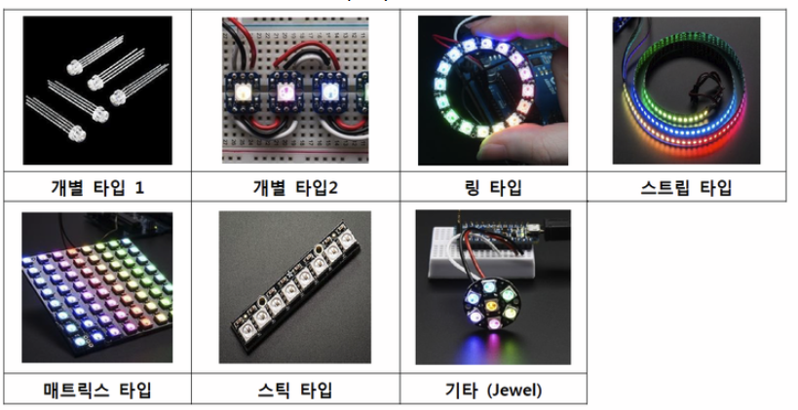
WS2812
Notes:
그리고 그러한 led들을 여러 개 모아 단 1개의 데이터 선으로 제어 가능하게 만든 ws2812나 sk6812 등의 칩이 내장된 led를 제품을 네오픽셀이라고 하는데요, 이 네오픽셀 가운데 스트립 타입을 led strip이라고 부릅니다.

Slide 7
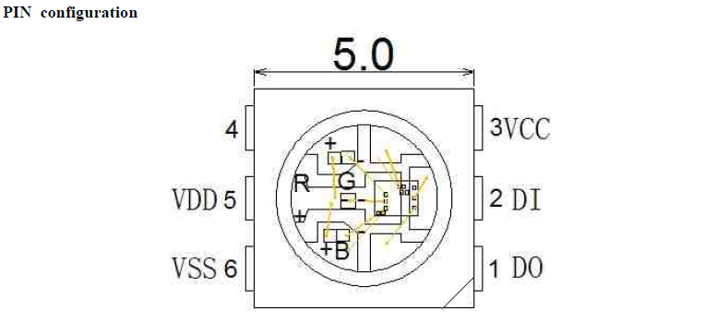
WS2812
Notes:
그중 저희가 사용하는 칩인 ws2812의 데이터 시트를 참고해 구성을 보면, 핀은 세개의 핀으로 구성되어 있고, 1번 그라운드, 2번 control data, 3번 전압으로 이루어져 있습니다.

Slide 8
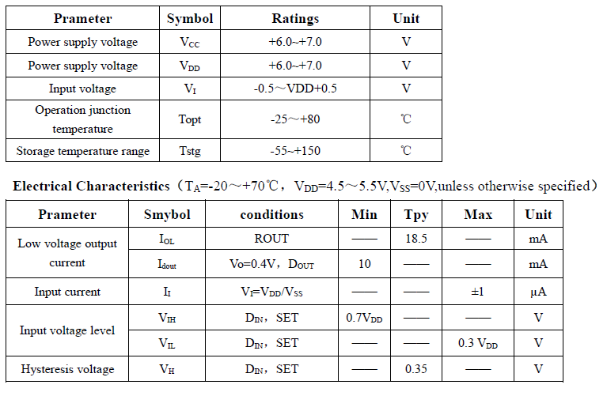
WS2812
Notes:
그리고, 특성을 보시면 공급 전압은 6~7v 가 필요하고, 실행 온도는 -25 에서 80도까지입니다. 그리고 전기적인 특성이 나와있습니다.

Slide 9
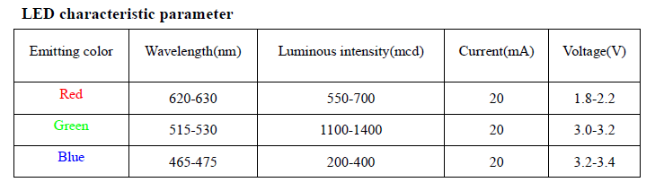
WS2812
Notes:
그리고 led 특성 파라미터인데, rgb 각각의 전류 소모량을 봤을때, 하얀불을 최대 밝기로 킨다 가정한다면, 전류는 약 60mA가 필요하다는걸 알수 있습니다.

Slide 10
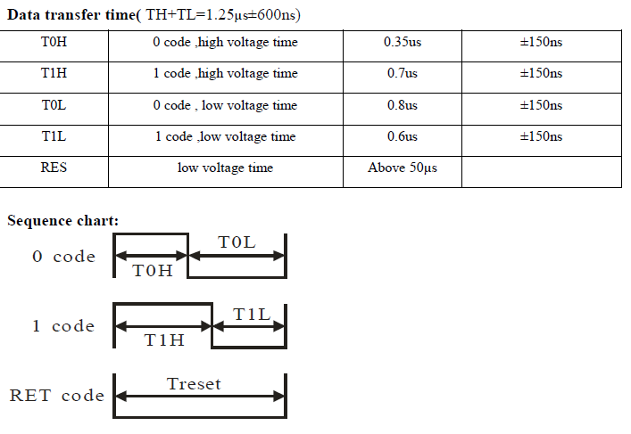
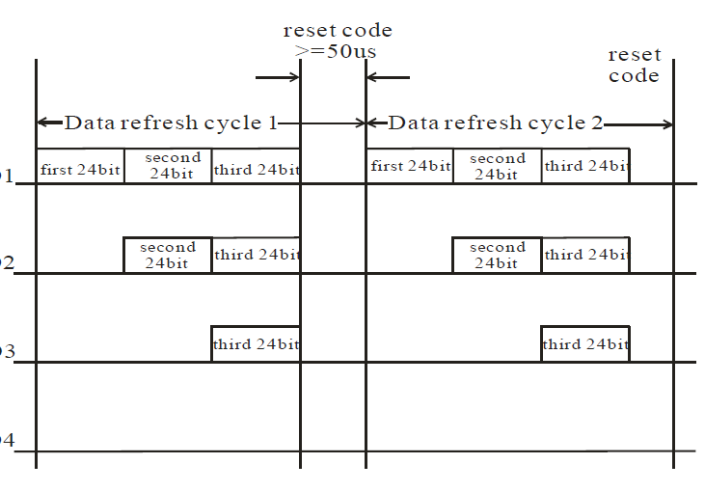
WS2812
Notes:
제가 개인적으로 코딩하면서 주의 깊게 보았던 부분인데요. 데이터가 어떻게 전송되는지 입니다.
rgb led 각각 8bit 씩 총 24개의 bit로 한 개의 픽셀을 제어할수 있는데요, 1개의 데이터 선으로만 제어하다보니 high와 low신호의 길이가 정확해야 합니다.
/이 부분이 각각 0과 1을 표현해주는 신호의 시간인데요, 0을 보내고자 한다면, 데이터 시트대로 0.35마이크로초의 시간을 high로 두고 이어서 0.8마이크로초의 시간을 low로 주면
Ws2812칩이 0으로 인식을 합니다. 이러한 나노초 단위의 신호를 주기위해서, 라즈베리파이보다 pwm을 지원하는 아두이노로 바꾼 이유중의 하나가 되겠습니다.

